Slide 1




Slide 2

Pengulangan
(Looping)
•
•
•
Pengulangan
Pengulangan
Pengulangan
dengan
dengan dengan
while
do-while for

Slide 3
While
Pernyataan ini berguna untuk memproses suatu pernyataan atau beberapa
pernyataan beberapa kali. Selama ungkapan bernilai benar, pernyataan akan
selalu dikerjakan.
while (ungkapanl
Pernyataan;

Slide 4


•
bagian pernyataan akan diekseskusi selama ungkapan dalam while bernilai
benar.
Pengujian terhadap ungkapan pada while dilakukan sebelum bagian
pernyataan.
Kemungkinan pernyataan pada while tidak dijalankan sama sekali, jika
ketemu kondisi yang pertama kali bernilai salah.
•
•

Slide 5
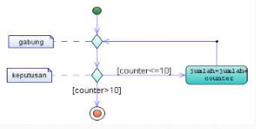


Activity diagram
While

Slide 6

• Catatan :
Pernyataan perulangan dengan while akan selalu dikerjakan jika ungkapan selalu
benar. Oleh karena itu, kita harus membuat kondisi suatu saat ungkapan
bernilai salah agar perulangan berakhir.

Slide 7
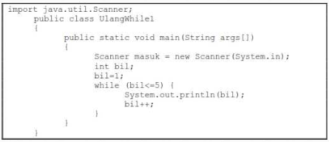


Contoh :

Slide 8




do-while
Pengulangan dengan do-while seperti halnya perulangan dengan while,
perulangan dengan do ... while ini juga digunakan untuk mengerjakan sebuah
atau sekelompok pernyataan berulang-ulang. Bedanya dengan while adalah
pernyataan do ... while akan mengecek kondisi di belakang, sementara while cek
kondisi ada di depan.

Slide 9


•
Bagian pernyataan1 hingga pernyataanN dijalankan secara berulang sampai
ungkapan bernilai salah.
•
Pengujian ungkapan
dilakukan
setelah
bagian
pernyataan,
maka
pada
pernyataan do ... while minimal akan dijalankan sekali, karena begitu
masuk ke blok perulangan, tidak ada cek kondisi tetapi langsung mengerjakan
pernyataan.

Slide 10
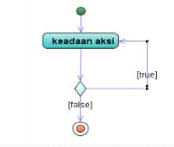
Activity diagram do-while

Slide 11
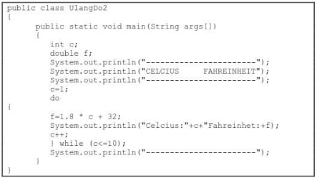



Slide 12

For
Sama seperti pernyataan perulangan while dan do...while, pernyataan for juga
digunakan untuk mengerjakan pernyataan atau sekelompok pernyataan secara
berulang. Bedanya adalah dengan pernyataan for perulangan akan dikerjakan
dalam hitungan yang sudah pasti, sementara while dan do...while tidak.

Slide 13


•
•
ungkapan1
ungkapan2
pernyataan
ungkapan3
ungkapan1
merupakan pernyataan inisialisasi
sebagai kondisi yang
atau tidak
menentukan
pengulangan
terhadap
•
digunakan sebagai pengatur variabel yang digunakan didalam

Slide 14

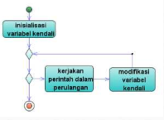


Activity Diagram For

Slide 15
